Slide 1
Ôn bài cũ

Slide 2
GIẢI CỨU
RỪNG XANH

Slide 3
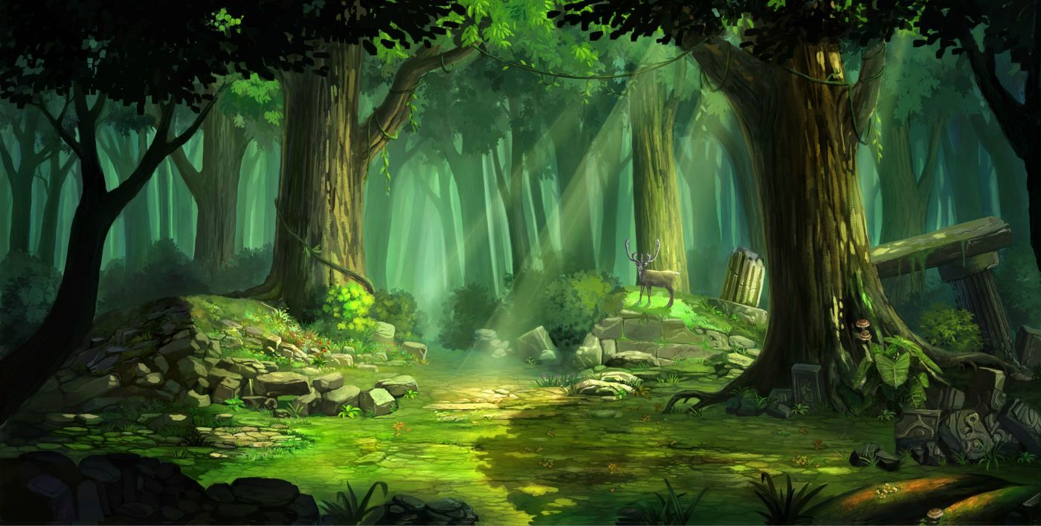
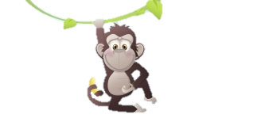
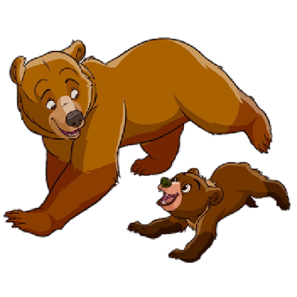
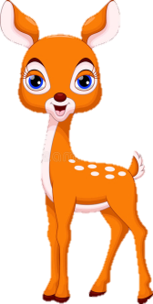
POW!

Slide 4
Buổi trước các con học bài gì?
Nếu không may bị lạc.

Slide 5
Bố cho Nam và em đi chơi ở đâu?
Bố cho Nam và em đi chơi ở công viên.

Slide 6
Khi vào cổng, bố dặn hai anh em Nam thế nào?
Khi vào cổng, bố dặn hai anh em Nam nếu không may bị lạc thì nhớ đi ra cổng có lá cờ.

Slide 7
Nhớ lời bố dặn, Nam đã làm gì?
Nhớ lời bố dặn, Nam đi theo hướng tấm biển chỉ đường để đi ra cổng.

Slide 8
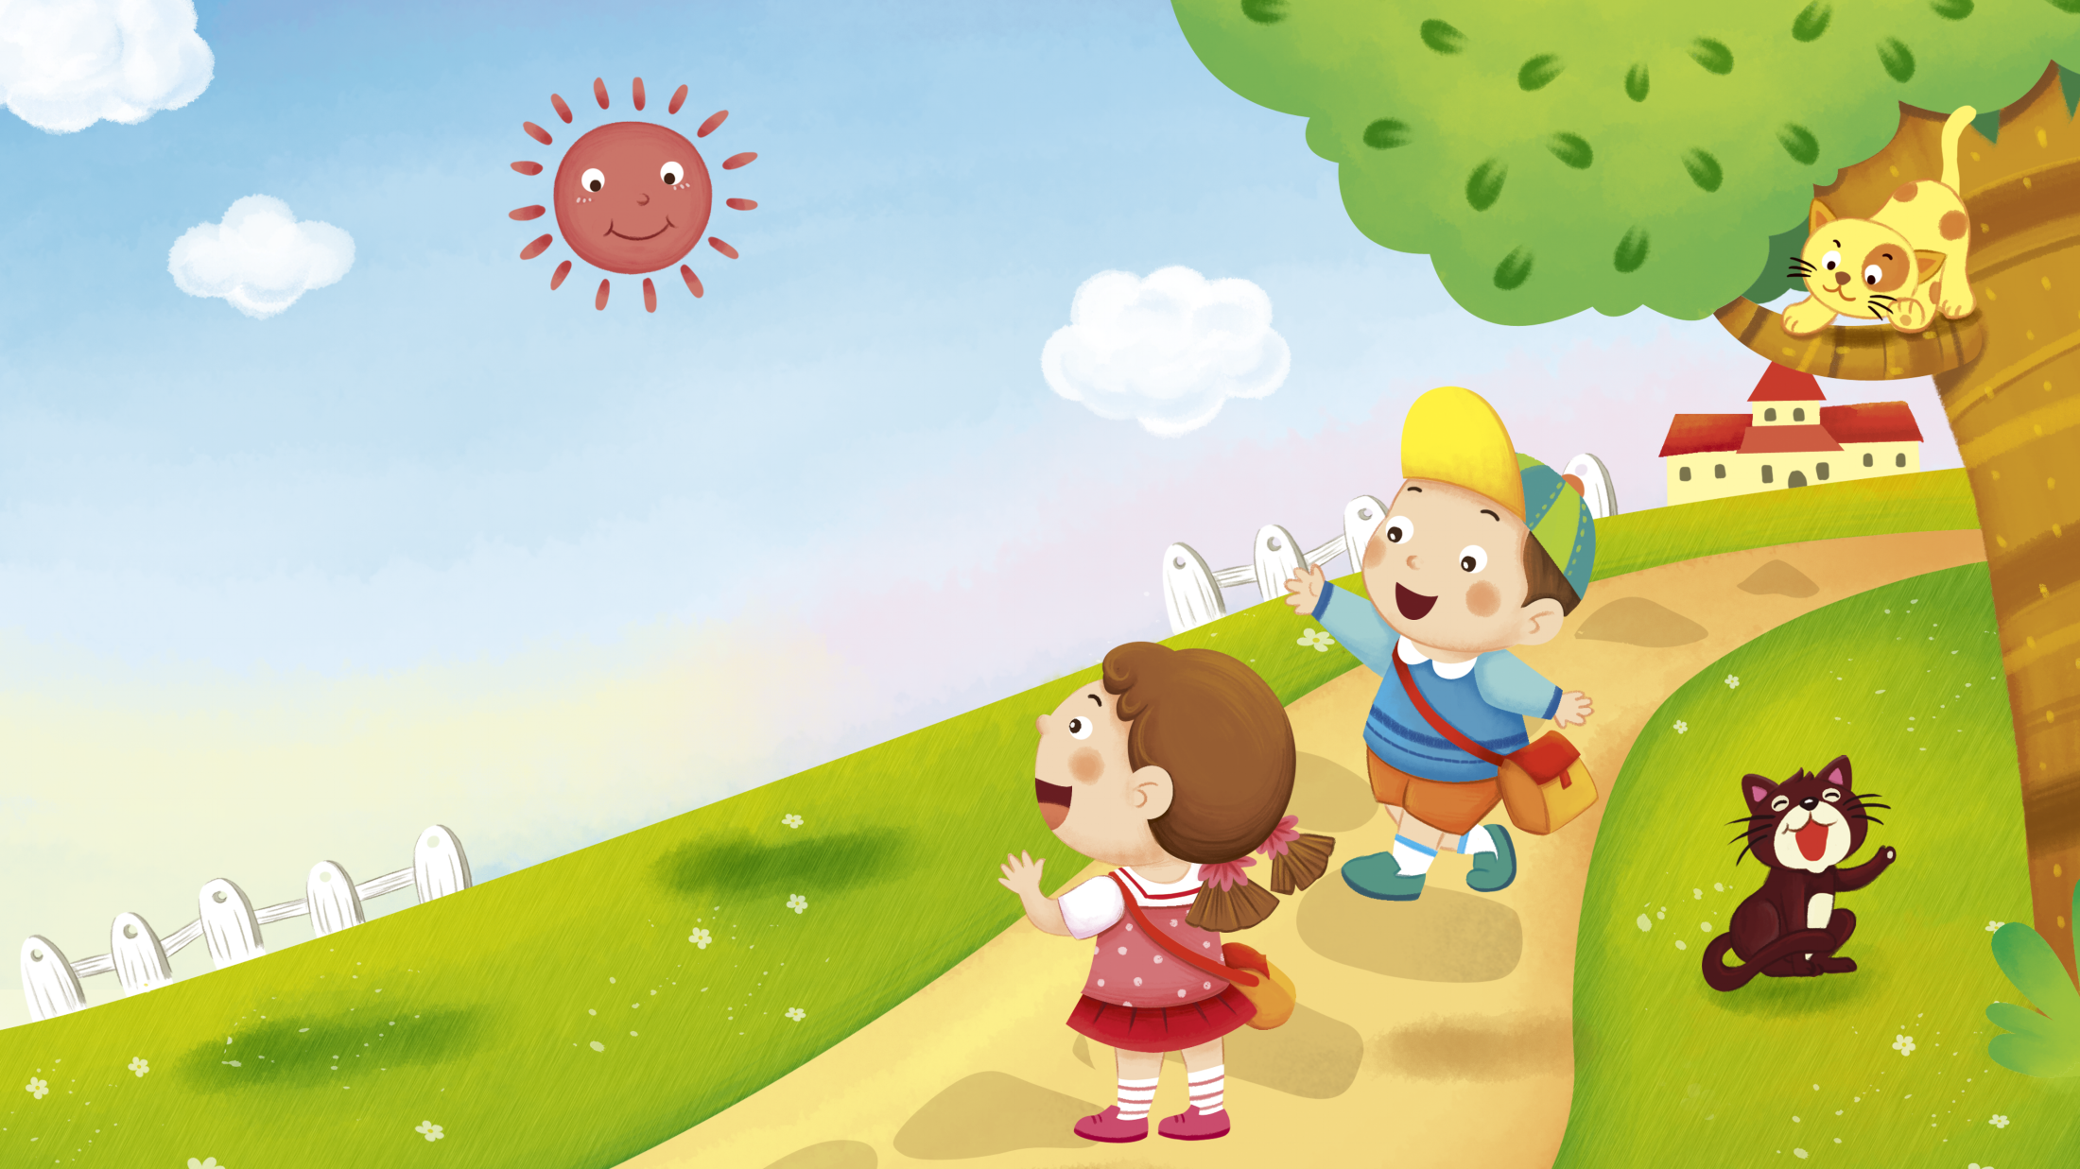
Bài 5:
Đèn giao thông

Slide 9
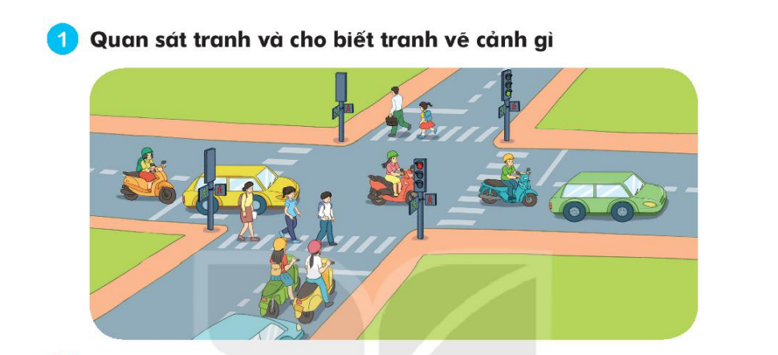
Quan sát bức tranh
Em thấy gì trong bức tranh?

Slide 10
Luyện đọc thành tiếng

Slide 11
Đọc mẫu

Slide 12
Đèn giao thông
Ở các ngã ba, ngã tư đường phố có cây đèn ba màu: đỏ, vàng, xanh. Đèn đỏ báo hiệu người đi đường và các phương tiện giao thông phải dừng lại. Đèn xanh báo hiệu được phép di chuyển. Còn đèn vàng báo hiệu phải đi chậm lại rồi dừng hẳn.
Cây đèn ba màu này được gọi là đèn giao thông. Nó điều khiển việc đi lại trên đường phố. Nếu không có đèn giao thông thì việc đi lại sẽ rất lộn xộn và nguy hiểm.
Tuân thủ sự điều khiển của đèn giao thông giúp chúng ta bảo đảm an toàn khi đi lại.

Slide 13
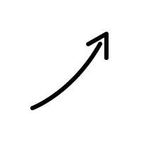
Từ ngữ
ngã ba
ngã tư
điều khiển
tuân thủ

Slide 14
Đèn giao thông
Ở các ngã ba, ngã tư đường phố có cây đèn ba màu: đỏ, vàng, xanh. Đèn đỏ báo hiệu người đi đường và các phương tiện giao thông phải dừng lại. Đèn xanh báo hiệu được phép di chuyển. Còn đèn vàng báo hiệu phải đi chậm lại rồi dừng hẳn.
Cây đèn ba màu này được gọi là đèn giao thông. Nó điều khiển việc đi lại trên đường phố. Nếu không có đèn giao thông thì việc đi lại sẽ rất lộn xộn và nguy hiểm.
Tuân thủ sự điều khiển của đèn giao thông giúp chúng ta bảo đảm an toàn khi đi lại.

Slide 15
Đèn giao thông
Ở các ngã ba, ngã tư đường phố có cây đèn ba màu: đỏ, vàng, xanh. Đèn đỏ báo hiệu người đi đường và các phương tiện giao thông phải dừng lại. Đèn xanh báo hiệu được phép di chuyển. Còn đèn vàng báo hiệu phải đi chậm lại rồi dừng hẳn.
Cây đèn ba màu này được gọi là đèn giao thông. Nó điều khiển việc đi lại trên đường phố. Nếu không có đèn giao thông thì việc đi lại sẽ rất lộn xộn và nguy hiểm.
Tuân thủ sự điều khiển của đèn giao thông giúp chúng ta bảo đảm an toàn khi đi lại.
1
2
3
4
5
6
7
8

Slide 16
Đèn giao thông
Ở các ngã ba, ngã tư đường phố có cây đèn ba màu: đỏ, vàng, xanh.

Slide 17
Đèn giao thông
Ở các ngã ba, ngã tư đường phố có cây đèn ba màu: đỏ, vàng, xanh. Đèn đỏ báo hiệu người đi đường và các phương tiện giao thông phải dừng lại.

Slide 18
Đèn giao thông
Ở các ngã ba, ngã tư đường phố có cây đèn ba màu: đỏ, vàng, xanh. Đèn đỏ báo hiệu người đi đường và các phương tiện giao thông phải dừng lại. Đèn xanh báo hiệu được phép di chuyển.

Slide 19
Đèn giao thông
Ở các ngã ba, ngã tư đường phố có cây đèn ba màu: đỏ, vàng, xanh. Đèn đỏ báo hiệu người đi đường và các phương tiện giao thông phải dừng lại. Đèn xanh báo hiệu được phép di chuyển. Còn đèn vàng báo hiệu phải đi chậm lại rồi dừng hẳn.

Slide 20
Đèn giao thông
Ở các ngã ba, ngã tư đường phố có cây đèn ba màu: đỏ, vàng, xanh. Đèn đỏ báo hiệu người đi đường và các phương tiện giao thông phải dừng lại. Đèn xanh báo hiệu được phép di chuyển. Còn đèn vàng báo hiệu phải đi chậm lại rồi dừng hẳn.
Cây đèn ba màu này được gọi là đèn giao thông.

Slide 21
Đèn giao thông
Ở các ngã ba, ngã tư đường phố có cây đèn ba màu: đỏ, vàng, xanh. Đèn đỏ báo hiệu người đi đường và các phương tiện giao thông phải dừng lại. Đèn xanh báo hiệu được phép di chuyển. Còn đèn vàng báo hiệu phải đi chậm lại rồi dừng hẳn.
Cây đèn ba màu này được gọi là đèn giao thông. Nó điều khiển việc đi lại trên đường phố.

Slide 22
Đèn giao thông
Ở các ngã ba, ngã tư đường phố có cây đèn ba màu: đỏ, vàng, xanh. Đèn đỏ báo hiệu người đi đường và các phương tiện giao thông phải dừng lại. Đèn xanh báo hiệu được phép di chuyển. Còn đèn vàng báo hiệu phải đi chậm lại rồi dừng hẳn.
Cây đèn ba màu này được gọi là đèn giao thông. Nó điều khiển việc đi lại trên đường phố. Nếu không có đèn giao thông thì việc đi lại sẽ rất lộn xộn và nguy hiểm.

Slide 23
Đèn giao thông
Ở các ngã ba, ngã tư đường phố có cây đèn ba màu: đỏ, vàng, xanh. Đèn đỏ báo hiệu người đi đường và các phương tiện giao thông phải dừng lại. Đèn xanh báo hiệu được phép di chuyển. Còn đèn vàng báo hiệu phải đi chậm lại rồi dừng hẳn.
Cây đèn ba màu này được gọi là đèn giao thông. Nó điều khiển việc đi lại trên đường phố. Nếu không có đèn giao thông thì việc đi lại sẽ rất lộn xộn và nguy hiểm.
Tuân thủ sự điều khiển của đèn giao thông giúp chúng ta bảo đảm an toàn khi đi lại.

Slide 24
Đèn giao thông
Ở các ngã ba, ngã tư đường phố có cây đèn ba màu: đỏ, vàng, xanh. Đèn đỏ báo hiệu người đi đường và các phương tiện giao thông phải dừng lại. Đèn xanh báo hiệu được phép di chuyển. Còn đèn vàng báo hiệu phải đi chậm lại rồi dừng hẳn.
Cây đèn ba màu này được gọi là đèn giao thông. Nó điều khiển việc đi lại trên đường phố. Nếu không có đèn giao thông thì việc đi lại sẽ rất lộn xộn và nguy hiểm.
Tuân thủ sự điều khiển của đèn giao thông giúp chúng ta bảo đảm an toàn khi đi lại.

Slide 25
Đèn giao thông
Ở các ngã ba, ngã tư đường phố có cây đèn ba màu: đỏ, vàng, xanh. Đèn đỏ báo hiệu người đi đường và các phương tiện giao thông phải dừng lại. Đèn xanh báo hiệu được phép di chuyển. Còn đèn vàng báo hiệu phải đi chậm lại rồi dừng hẳn.
Cây đèn ba màu này được gọi là đèn giao thông. Nó điều khiển việc đi lại trên đường phố. Nếu không có đèn giao thông thì việc đi lại sẽ rất lộn xộn và nguy hiểm.
Tuân thủ sự điều khiển của đèn giao thông giúp chúng ta bảo đảm an toàn khi đi lại.

Slide 26
Luyện đọc đoạn
Đèn giao thông
Ở các ngã ba, ngã tư đường phố có cây đèn ba màu: đỏ, vàng, xanh. Đèn đỏ báo hiệu người đi đường và các phương tiện giao thông phải dừng lại. Đèn xanh báo hiệu được phép di chuyển. Còn đèn vàng báo hiệu phải đi chậm lại rồi dừng hẳn.
Cây đèn ba màu này được gọi là đèn giao thông. Nó điều khiển việc đi lại trên đường phố. Nếu không có đèn giao thông thì việc đi lại sẽ rất lộn xộn và nguy hiểm.
Tuân thủ sự điều khiển của đèn giao thông giúp chúng ta bảo đảm an toàn khi đi lại.
.
1
2
3

Slide 27
Luyện đọc đoạn
Đèn giao thông
Ở các ngã ba, ngã tư đường phố có cây đèn ba màu: đỏ, vàng, xanh. Đèn đỏ báo hiệu người đi đường và các phương tiện giao thông phải dừng lại. Đèn xanh báo hiệu được phép di chuyển. Còn đèn vàng báo hiệu phải đi chậm lại rồi dừng hẳn.
1

Slide 28
Luyện đọc đoạn
Khi mẹ vắng nhà
Ở các ngã ba, ngã tư đường phố có cây đèn ba màu: đỏ, vàng, xanh. Đèn đỏ báo hiệu người đi đường và các phương tiện giao thông phải dừng lại. Đèn xanh báo hiệu được phép di chuyển. Còn đèn vàng báo hiệu phải đi chậm lại rồi dừng hẳn.
Cây đèn ba màu này được gọi là đèn giao thông. Nó điều khiển việc đi lại trên đường phố. Nếu không có đèn giao thông thì việc đi lại sẽ rất lộn xộn và nguy hiểm.
1
2

Slide 29
Luyện đọc đoạn
Đèn giao thông
Ở các ngã ba, ngã tư đường phố có cây đèn ba màu: đỏ, vàng, xanh. Đèn đỏ báo hiệu người đi đường và các phương tiện giao thông phải dừng lại. Đèn xanh báo hiệu được phép di chuyển. Còn đèn vàng báo hiệu phải đi chậm lại rồi dừng hẳn.
Cây đèn ba màu này được gọi là đèn giao thông. Nó điều khiển việc đi lại trên đường phố. Nếu không có đèn giao thông thì việc đi lại sẽ rất lộn xộn và nguy hiểm.
Tuân thủ sự điều khiển của đèn giao thông giúp chúng ta bảo đảm an toàn khi đi lại.
1
2
3

Slide 30
Đèn giao thông
Ở các ngã ba, ngã tư đường phố có cây đèn ba màu: đỏ, vàng, xanh. Đèn đỏ báo hiệu người đi đường và các phương tiện giao thông phải dừng lại. Đèn xanh báo hiệu được phép di chuyển. Còn đèn vàng báo hiệu phải đi chậm lại rồi dừng hẳn.
Cây đèn ba màu này được gọi là đèn giao thông. Nó điều khiển việc đi lại trên đường phố. Nếu không có đèn giao thông thì việc đi lại sẽ rất lộn xộn và nguy hiểm.
Tuân thủ sự điều khiển của đèn giao thông giúp chúng ta bảo đảm an toàn khi đi lại.

Slide 31
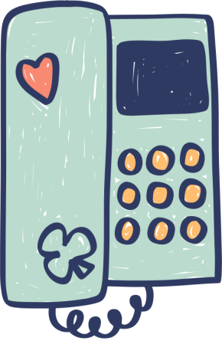
Cùng tìm hiểu
a
Đèn giao thông có mấy màu?
Đèn giao thông có ba màu.

Slide 32
Cùng tìm hiểu
b
Mỗi màu của đèn giao thông báo hiệu điều gì?
Đèn đỏ: người đi đường và các phương tiện giao thông phải dừng lại; đèn xanh: được phép di chuyển; đèn vàng: phải di chuyển chậm lại rồi dừng hẳn.

Slide 33
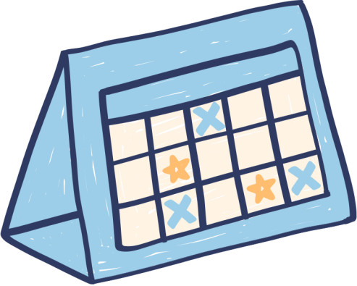
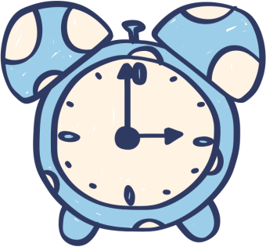
Nếu không có đèn giao thông thì việc đi lại ở các đường phố sẽ như thế nào?
c
Nếu không có đèn giao thông thì việc đi lại trên đường phố sẽ rất lộn xộn và nguy hiểm.

Slide 34
3
LUYỆN VIẾT

Slide 40
Tạm biệt thầy cô và các em!

